Slide 1
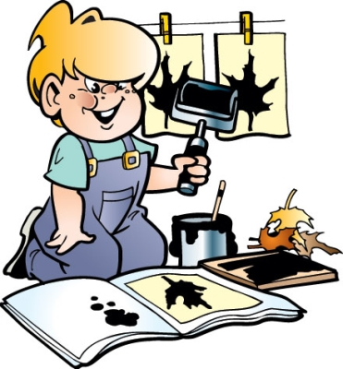
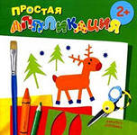
УРОК ТЕХНОЛОГИИ
1 класс
тема: Изготовление панно.

Slide 2
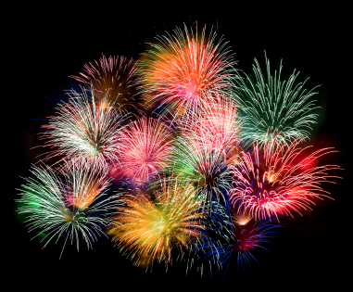
Отгадайте загадку
Грянул гром,
весёлый гром,
Засверкало всё кругом !
Рвутся в небо неустанно
Разноцветные фонтаны,
Брызги света,
брызги вверх,
Это дети -
ФЕЙЕРВЕРК !

Slide 3
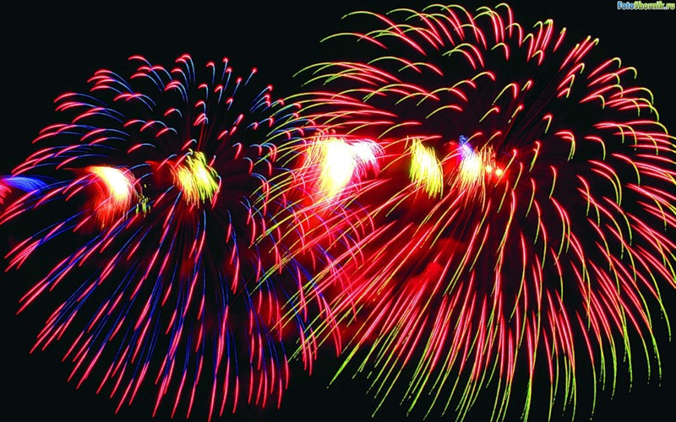
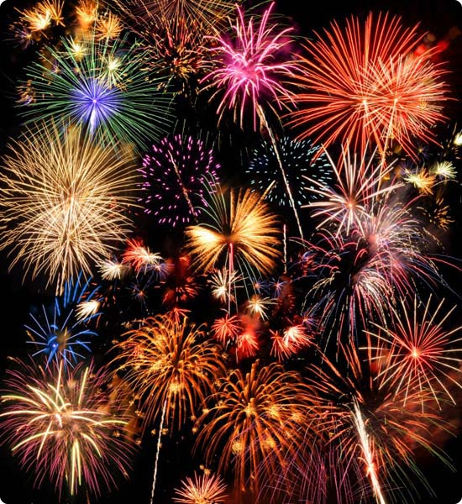
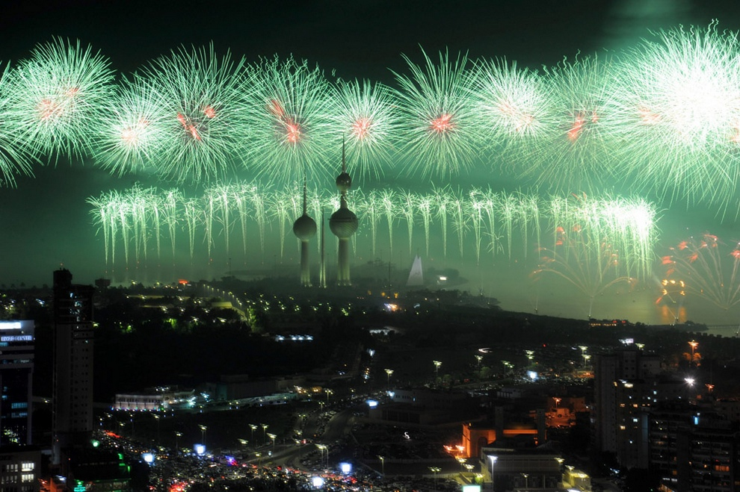
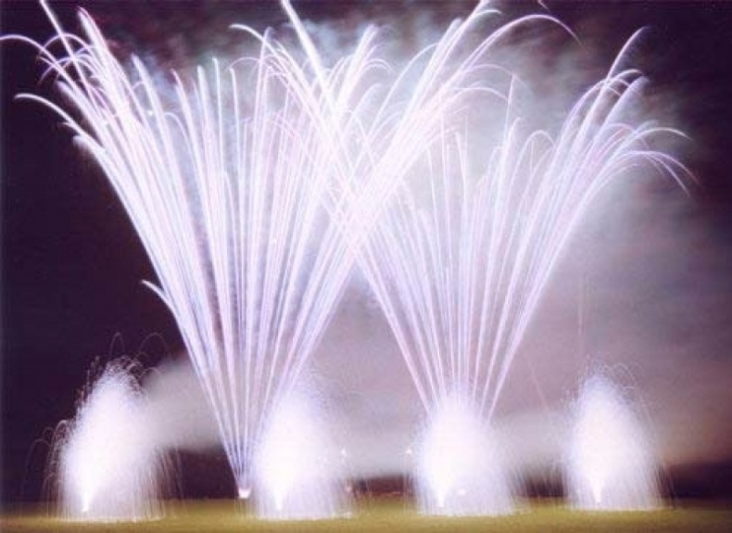

Slide 4
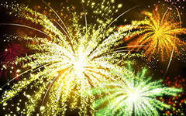
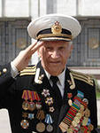
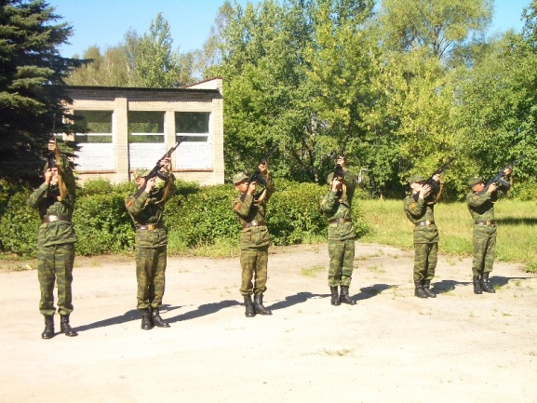
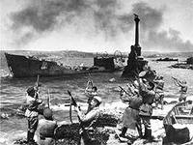
Фейерверк- разноцветные огни
Салют- военное приветствие, выстрелы вверх

Slide 5
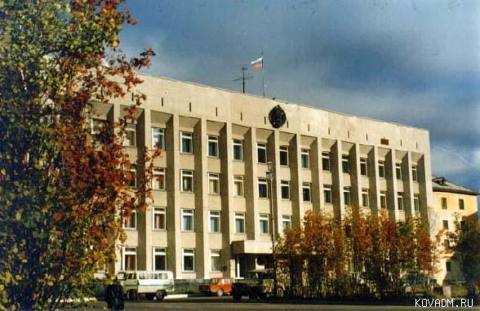
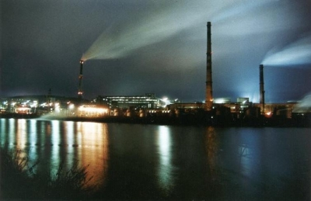
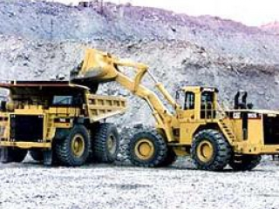
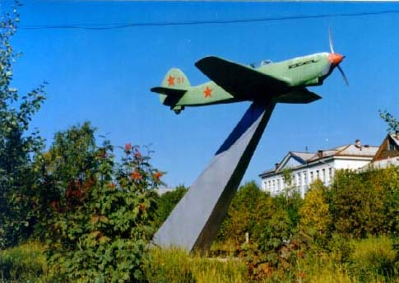
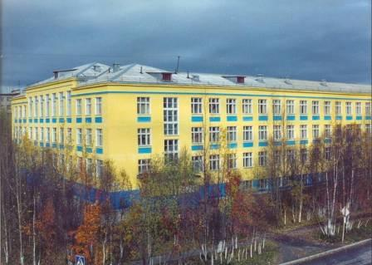
Мурманской области 75лет!

Slide 6
АППЛИКАЦИЯ
(от лат. applicatio - прикладывание) создание художественных изображений наклеиванием на ткань или бумагу разноцветных кусочков какого-либо материала

Slide 7
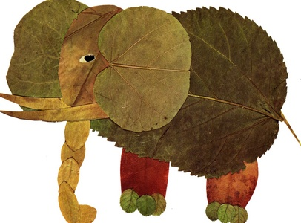
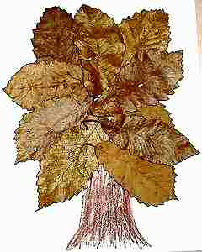
Аппликация из сухих листьев

Slide 8
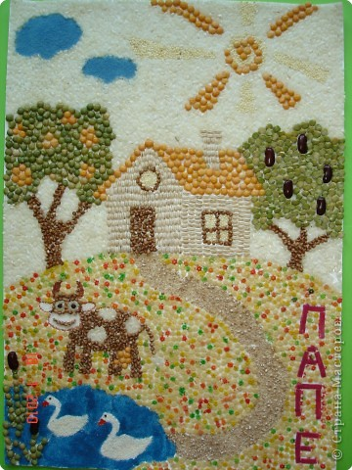
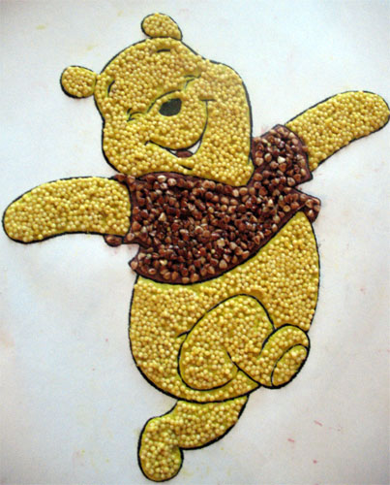
Аппликация из крупы

Slide 9
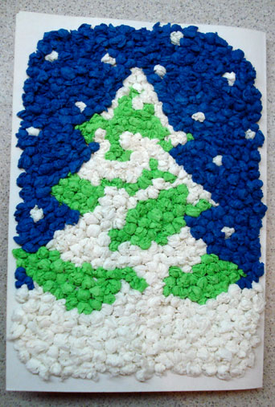
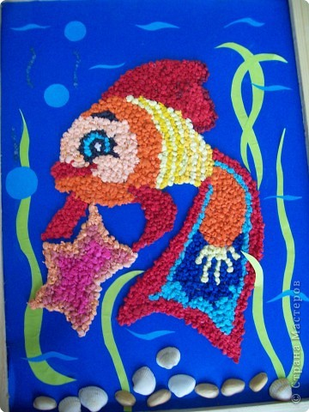
Аппликация из салфеток

Slide 10
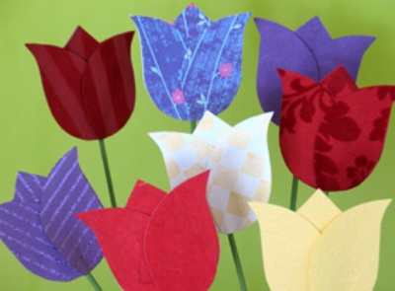
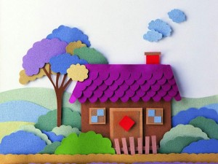
Аппликация из цветной бумаги

Slide 11
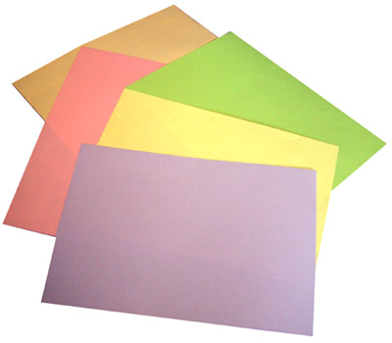
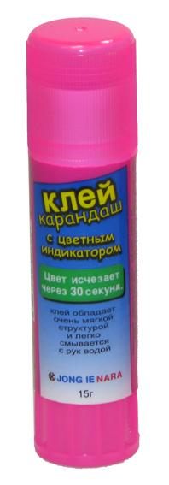

Нам понадобится:
ЦВЕТНАЯ БУМАГА
КЛЕЙ
НОЖНИЦЫ

Slide 12

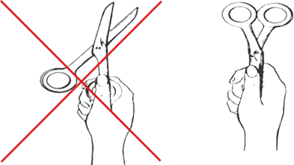
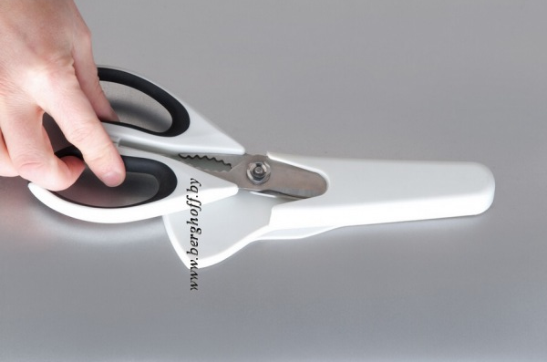

Техника безопасности при работе с ножницами.
Хранить ножницы в футляре или рабочей коробке.
Во время работы не оставлять лезвия ножниц открытыми.
Передавать ножницы кольцами вперёд, держа их за сомкнутые лезвия.

Slide 13
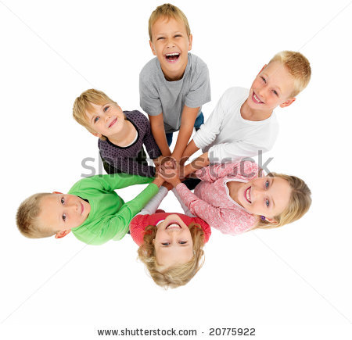
Правила работы в группе.
Выберите капитана.
Дружите, чтобы вместе выполнить задание.
Будьте уверены в себе.
Ответственность за результат несет КАЖДЫЙ!

Slide 14
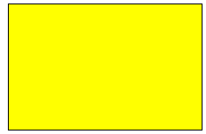


Технологическая карта
1
2
3
Нарисовать на листе- основе несколько основных линий фейерверка
Взять лист цветной бумаги и отрезать три полоски
Из полосок нарезать
маленькие кусочки
4
5
Нанести клей по линиям фейерверка на листе-основе и приклеить кусочки нарезанной бумаги по этим линиям.

Slide 15
Оцените свою работу
1. Фейерверк расположен в небе
2. Хорошо ли подобраны цвета
3.Работа выполнена аккуратно

